Slide 1
Portafolio Marcelo Ordenes
Ingeniero Civil Informático
Bienvenido a mi portafolio, aquí encontrará un resumen de mis habilidades y experiencia en ciencia de datos, desde el manejo de datos hasta el desarrollo de modelos avanzados y visualizaciones de resultados

Slide 2



Fundamentos de Ciencia de Datos
Dominio de Python
Entornos de Desarrollo
Control de Versiones
Experiencia avanzada en Python y bibliotecas clave como Pandas, NumPy, Matplotlib y Scikit-learn para manipulación, análisis y visualización de datos.
Prototipado interactivo de análisis y modelado de datos en Jupyter Notebook y Visual Studio Code.
Manejo de repositorios, historial de cambios y despliegue de proyectos con Git y GitHub.

Slide 3



Limpieza y preparación de Datos ETL
La calidad de los datos es fundamental. Mis habilidades en ETL aseguran que cada conjunto de datos esté listo para el análisis y el modelado, garantizando resultados fiables.
Extracción de Datos
Transformación de Datos
Carga y Control de Calidad
Recolección de datos desde diversas fuentes, incluyendo archivos CSV y bases de datos relacionales.
Limpieza, normalización y codificación de variables, así como manejo robusto de valores nulos.
Carga de datos estructurados para modelado y rigurosa verificación de consistencia e integridad.

Slide 4
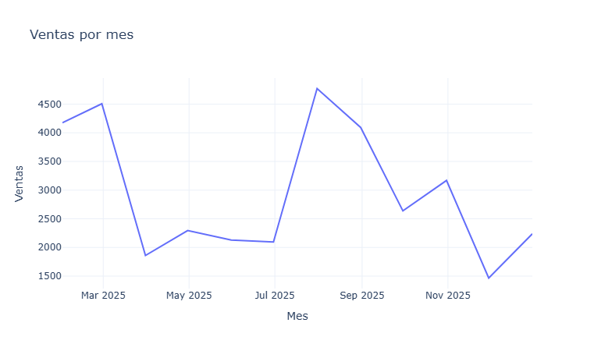
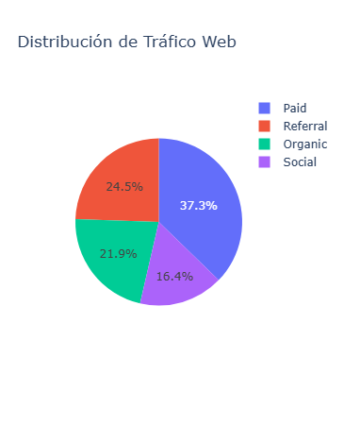
Análisis Estadístico y Visualización
Transformo datos crudos en historias claras y concisas mediante análisis estadístico y visualizaciones impactantes
Análisis Estadístico
Visualización
Medidas de tendencia central y dispersión.
Análisis de correlaciones.
Detección de outliers.
Pruebas de hipótesis y distribuciones.

Slide 5
Modelos de Machine Learning
Desarrollo e implementación de modelos predictivos para resolver problemas complejos de clasificación y regresión.
Clasificación y Regresión
Redes Neuronales
Implementación de modelos como Regresión Logística, K-NN, Árboles de Decisión, Random Forest y SVM.
Diseño de redes feedforward y convolucionales con Keras/TensorFlow, optimizando con funciones de activación avanzadas.
Evaluación de Modelos
Validación Cruzada
Análisis de métricas clave como Accuracy, Precision, Recall, F1-Score, MAE, MSE y matrices de confusión.
Aplicación de técnicas robustas como train/test split y k-fold cross-validation para asegurar la generalización del modelo.

Slide 6




Deep Learning y Visión Computacional
Especializado en el desarrollo de soluciones de visión artificial utilizando redes neuronales convolucionales.
Redes Convolucionales (CNN)
Data Augmentation
Entrenamiento de CNNs para clasificación de imágenes en aplicaciones agrícolas y médicas, como enfermedades en cultivos o pulmonares.
Mejora la robustez del modelo con rotación, flip y zoom, lo que permite un mejor rendimiento en diversos escenarios.
Transfer Learning
Evaluación Visual
Aplicación de modelos preentrenados para optimizar resultados, incluso con conjuntos de datos limitados.
Interpretación de resultados visuales y gráficos de precisión/sensibilidad para problemas de imágenes reales.

